Slide 1





Pac-Jaz
* VERSION CANTADA Y VERSION DECLAMADA*

Slide 2

Pac-Jaz

Slide 3

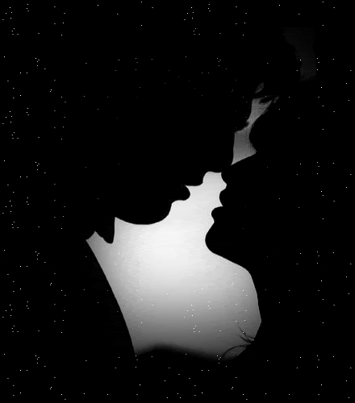
Pac-Jaz

Slide 4
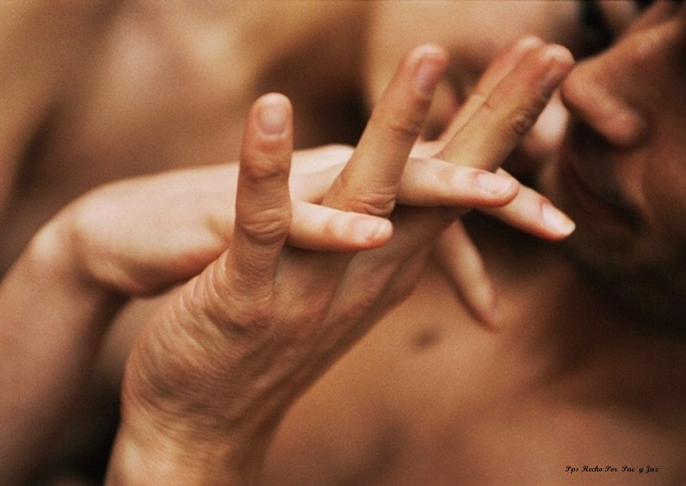
Pac-Jaz

Slide 5
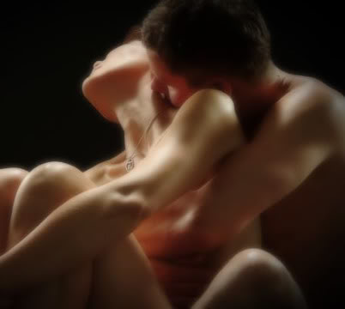
Pac-Jaz

Slide 6
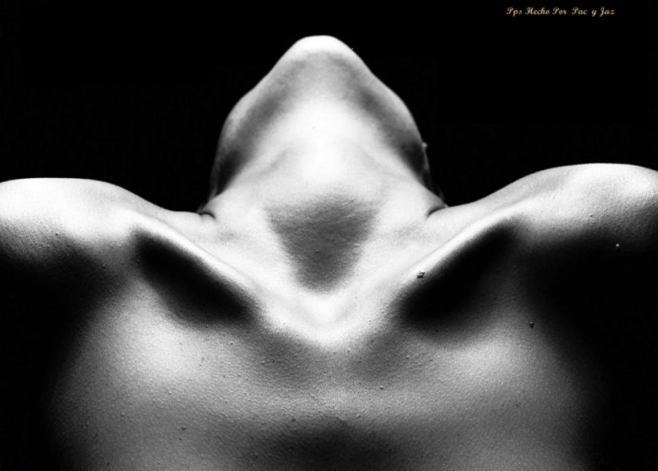
Pac-Jaz

Slide 7
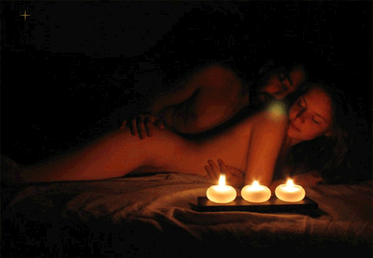
Pac-Jaz

Slide 8
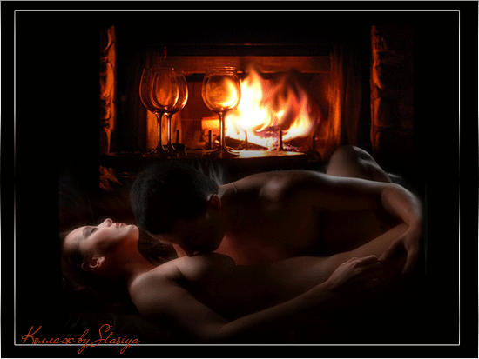
Pac-Jaz

Slide 9
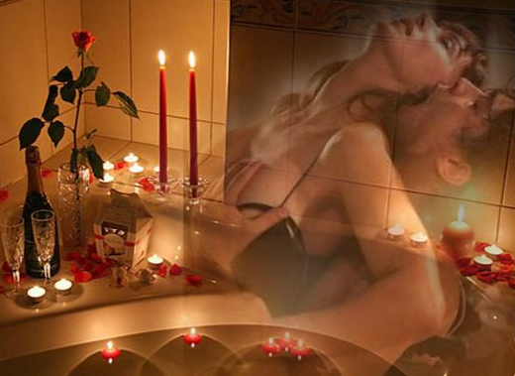
Pac-Jaz

Slide 10

Pac-Jaz

Slide 11


Pac-Jaz

Slide 12
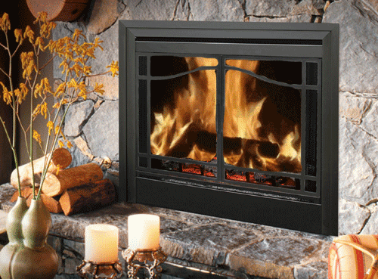
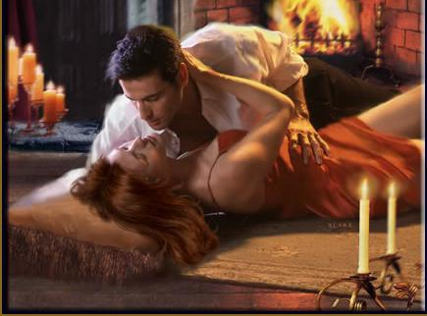
Pac-Jaz

Slide 13
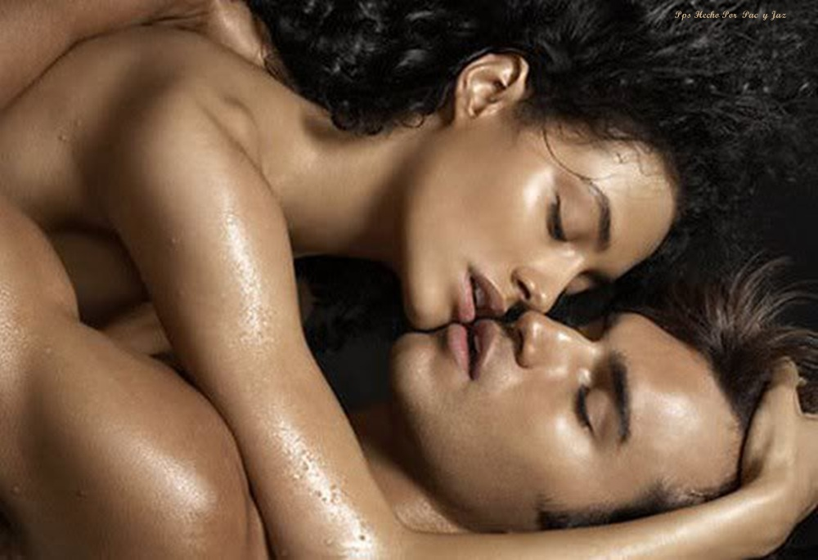
Pac-Jaz

Slide 14
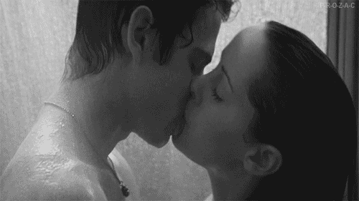


Pac-Jaz

Slide 15
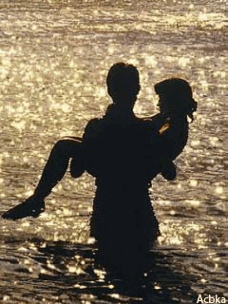
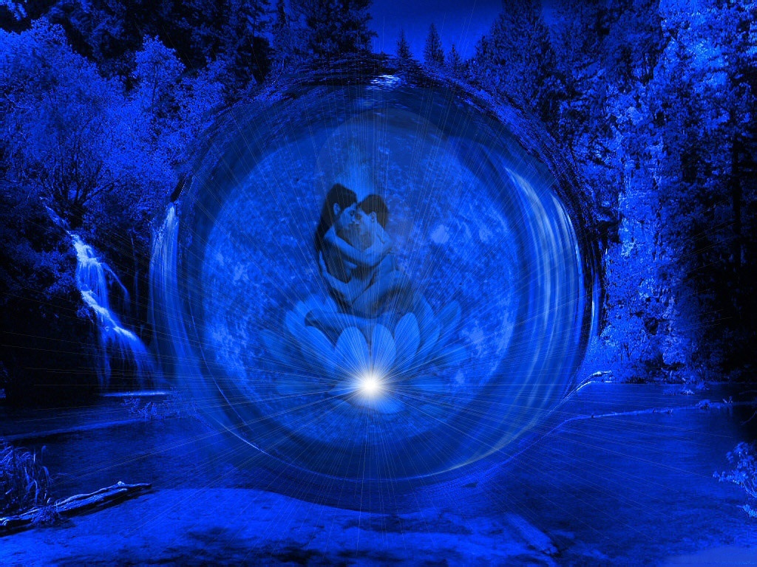
Pac-Jaz

Slide 16


Pac-Jaz

Slide 17
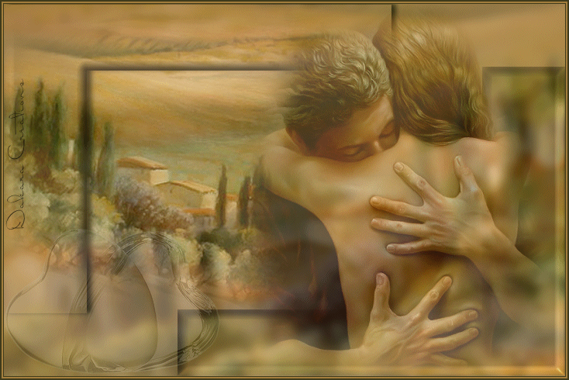
Pac-Jaz
Tema: De Punta a Punta
Interpreta : Alvaro Torres

Slide 18
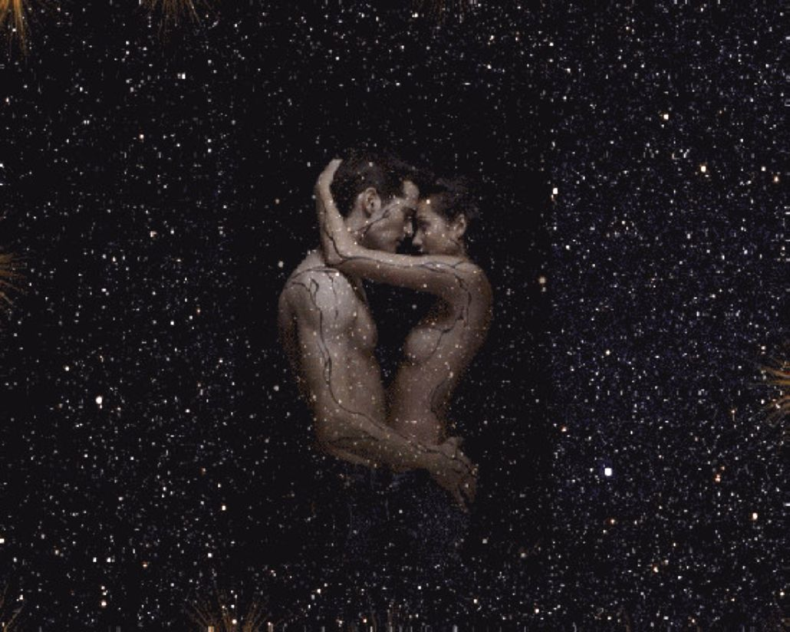
Pac-Jaz
Declamado por Fernando Calcutta

Slide 19
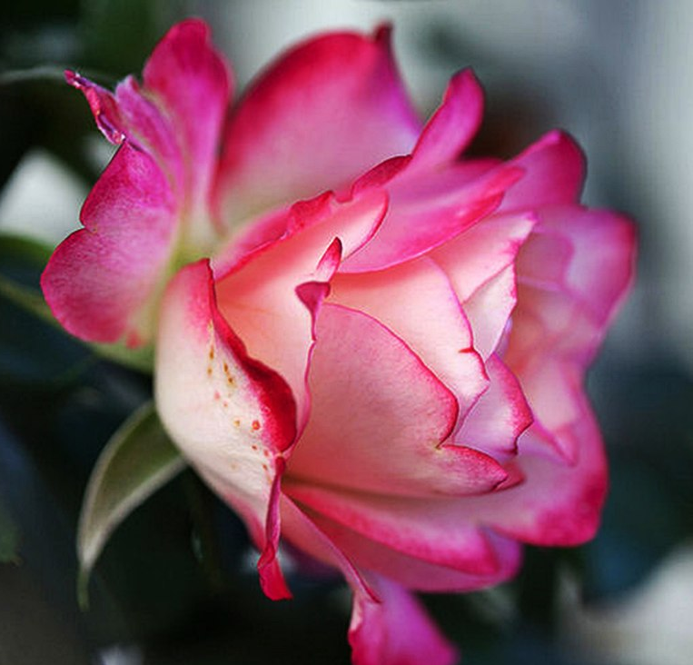

Pac-Jaz

Slide 20
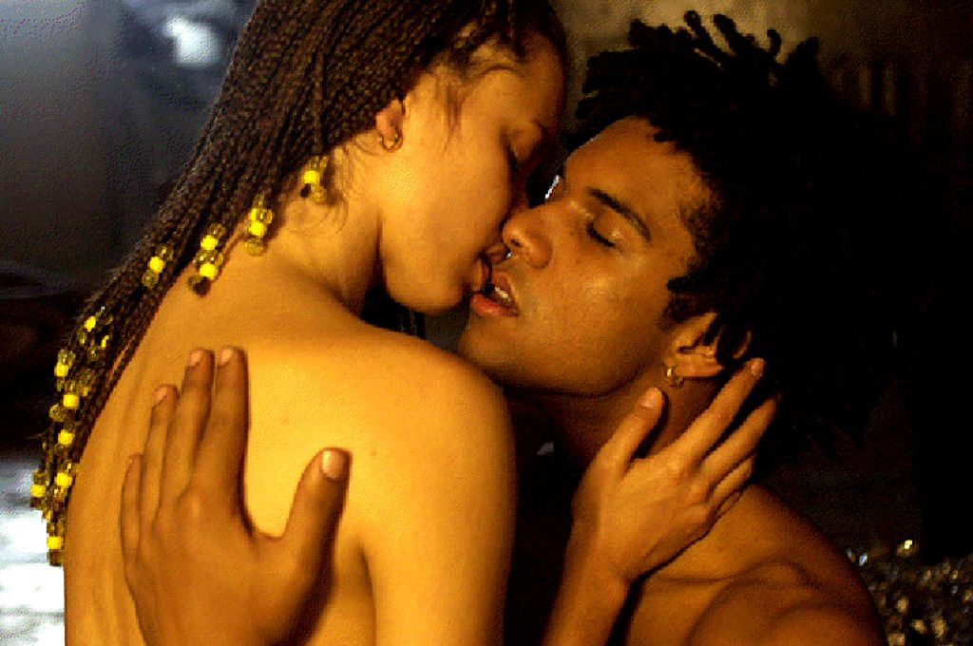
Pac-Jaz

Slide 21
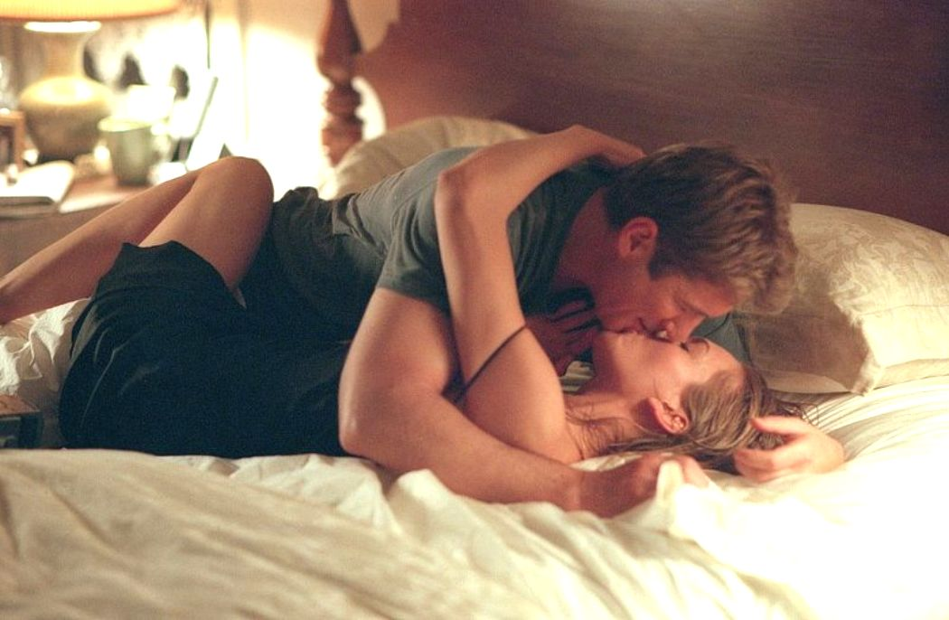
Pac-Jaz

Slide 22
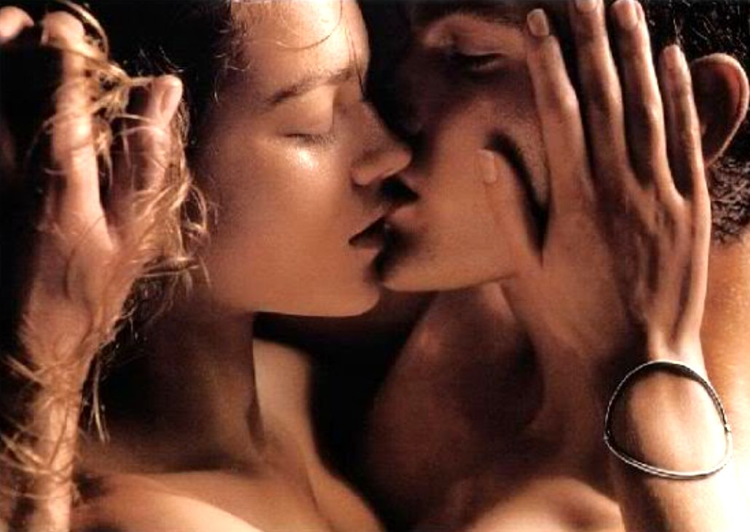
Pac-Jaz

Slide 23
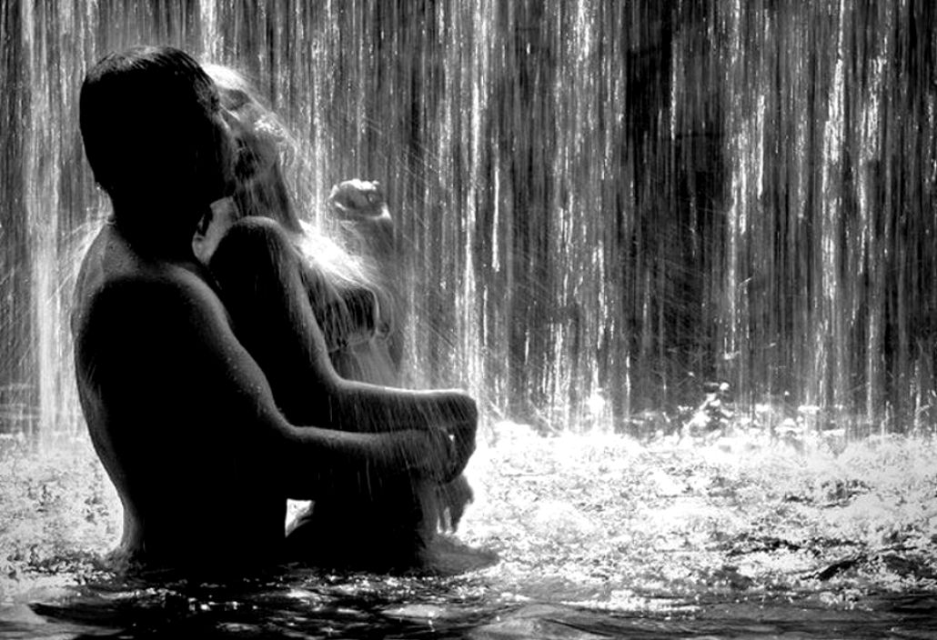
Pac-Jaz

Slide 24
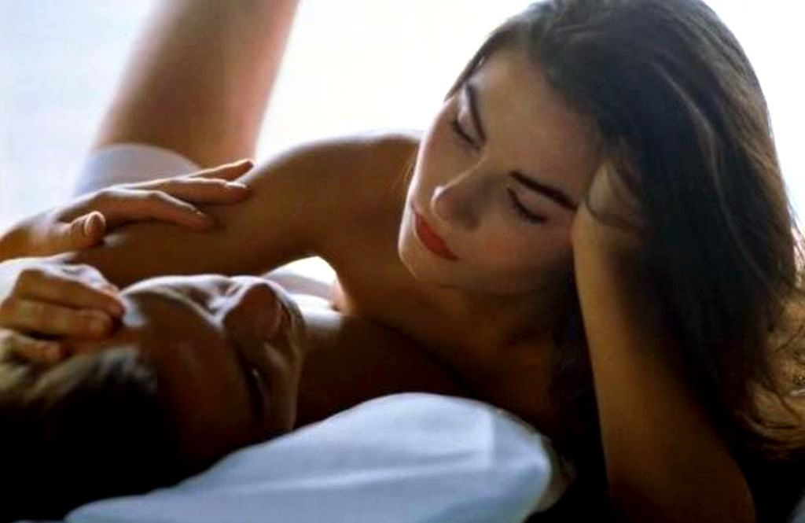
Pac-Jaz

Slide 25
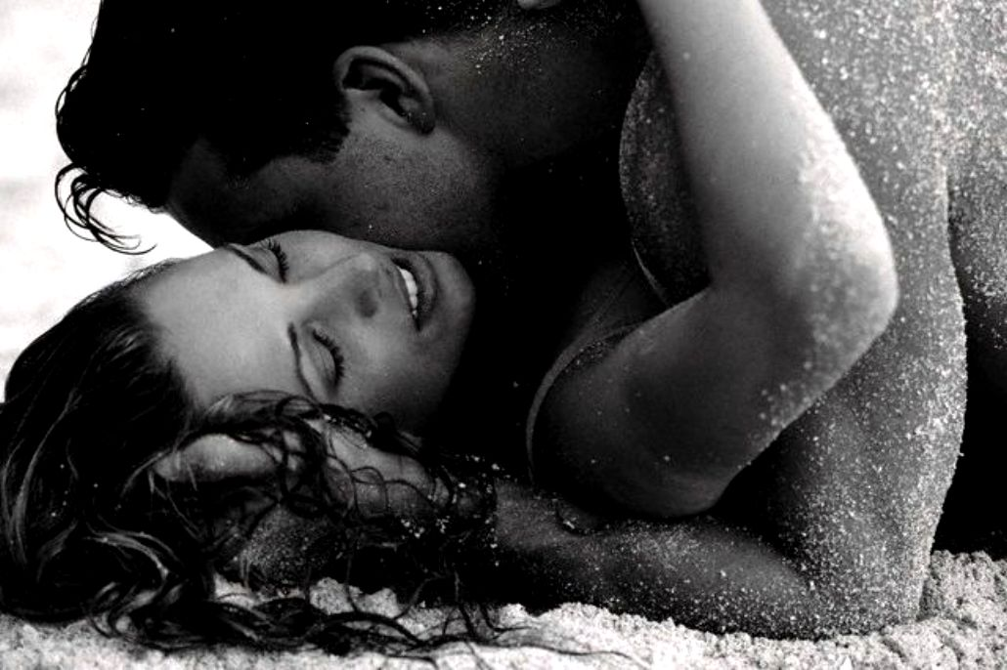
Pac-Jaz

Slide 26

Pac-Jaz

Slide 27
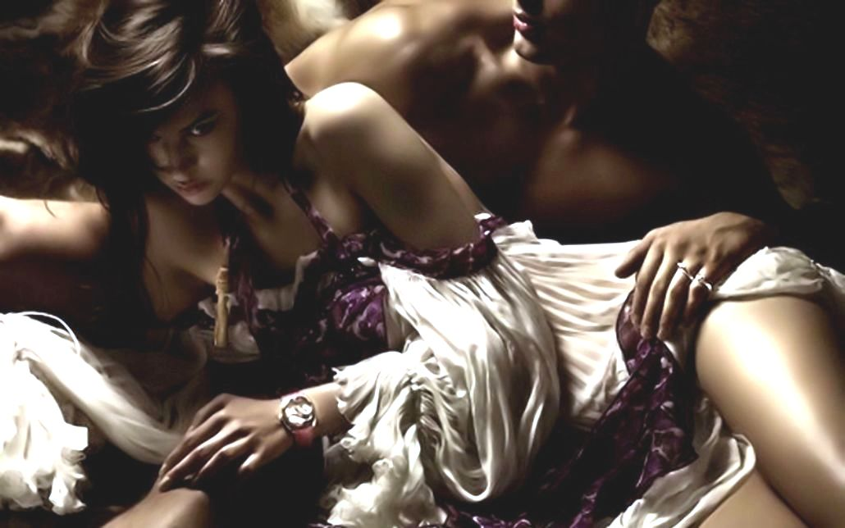
Pac-Jaz

Slide 28
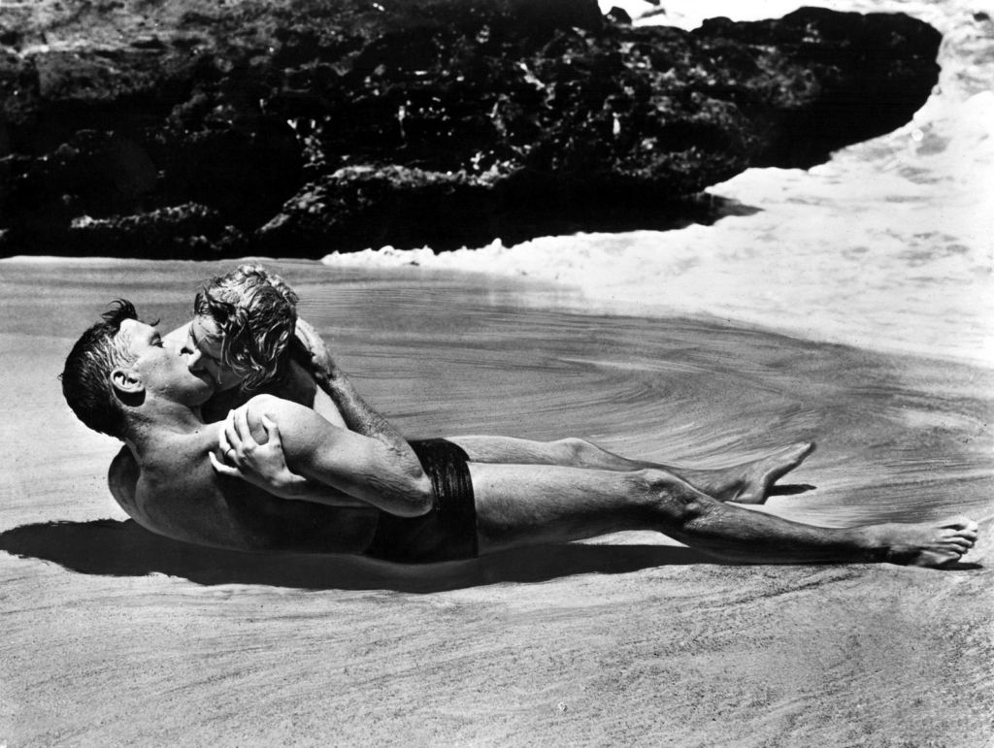
Pac-Jaz

Slide 29
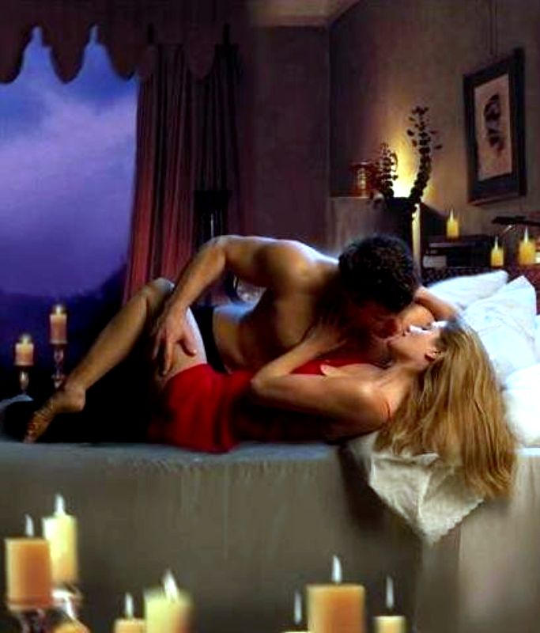
Pac-Jaz

Slide 30
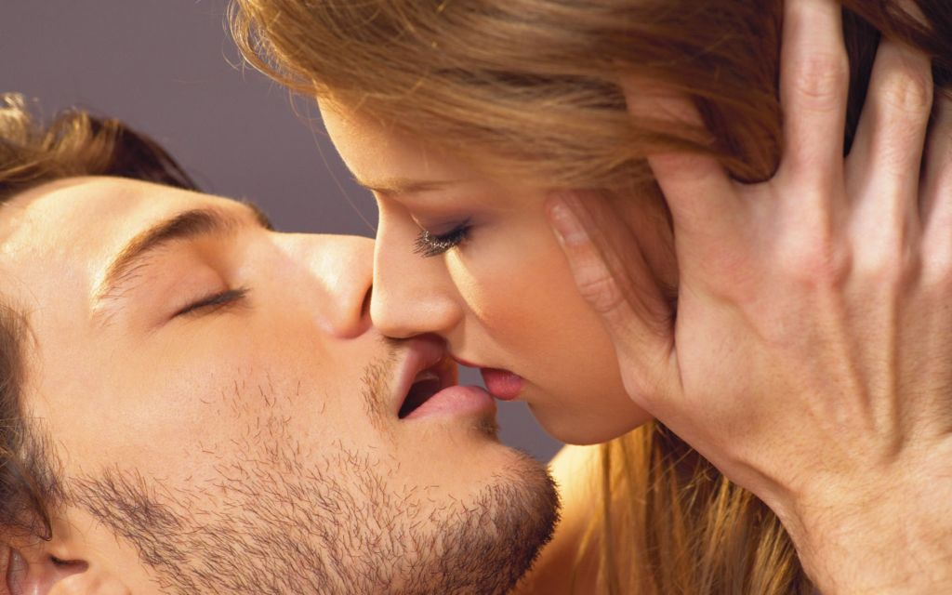
Pac-Jaz

Slide 31


Pac-Jaz
Francisco del Olmo - Jazmín

Slide 32



Accede a la sección que desees desde aquí:
Propia Creación
De la Red
Dedicatorias | Eróticos | Fechas Especiales
Graciosos | Historia y Arte | Lugares
Naturaleza y Ciencias | Política | Reflexión
Salud | Románticos | Religiosos
Dedicatorias | Eróticos | Fechas Especiales
Graciosos | Historia y Arte | Lugares
Naturaleza y Ciencias | Política | Reflexión
Salud | Románticos | Religiosos
Si deseas recibir pps periódicamente en tu correo electrónico subscríbete aquí:

